Slide 2
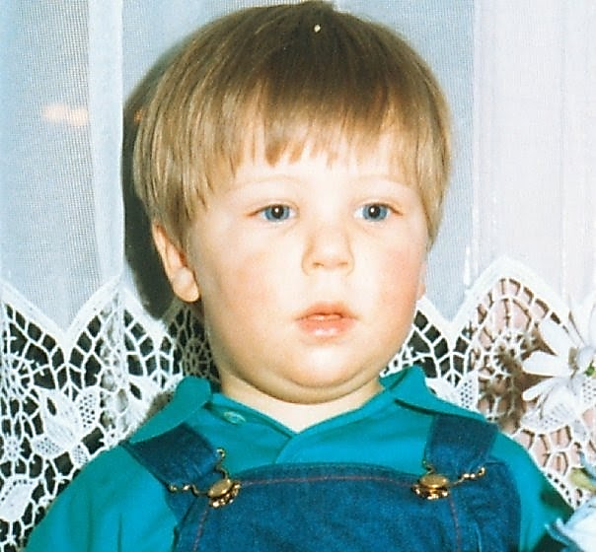

Slide 3
—matthieu 8.18, 23-27
Lorsque Jésus se vit entouré d'une foule nombreuse, il donna ordre à ses disciples de passer de l'autre côté de la mer. (…) Il monta dans une barque et ses disciples le suivirent. Tout à coup, une grande tempête se leva sur la mer et les vagues passaient par-dessus la barque. Pendant ce temps, Jésus dormait.

Slide 4
—matthieu 8.18, 23-27
Les disciples s'approchèrent de lui et le réveillèrent en criant : Seigneur, sauve-nous, nous sommes perdus ! Pourquoi avez-vous si peur ? leur dit-il. Votre foi est bien petite ! Alors il se leva, parla sévèrement au vent et à la mer, et il se fit un grand calme. Saisis d'étonnement, ceux qui étaient présents disaient : quel est donc cet homme pour que même les vents et la mer lui obéissent ?

Slide 5
À quoi te raccroches-tu?

Slide 6
—esaïe 30.15, 18
C'est dans la tranquillité et le repos que sera votre salut, C'est dans le calme et la confiance que sera votre force. Mais vous ne l'avez pas voulu ! (…) Cependant l'Éternel désire vous faire grâce, et il se lèvera pour vous faire miséricorde; car l'Éternel est un Dieu juste : heureux tous ceux qui espèrent en lui!

Slide 7
—philippiens 4.6
Ne vous inquiétez de rien, mais en toute chose faites connaître vos besoins à Dieu par des prières et des supplications, dans une attitude de reconnaissance. 7 Et la paix de Dieu, qui dépasse tout ce que l'on peut comprendre, gardera votre coeur et vos pensées en Jésus-Christ.

Slide 8
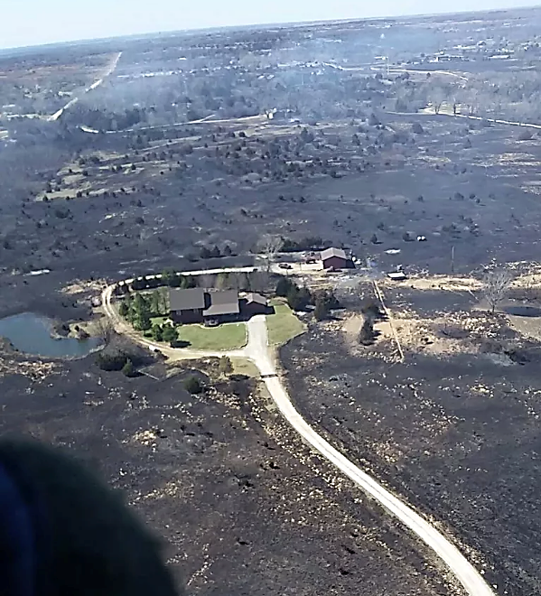

Slide 9
Notre paix ne dépend pas
de l’absence de souffrances,
mais de notre proximité
avec Jésus-Christ.

